Slide 1
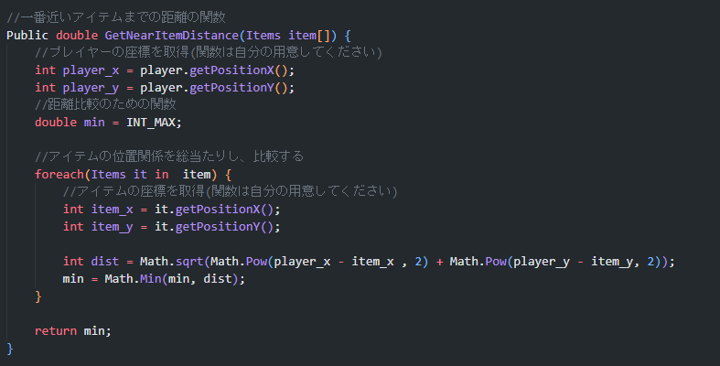
迷路に役立つ関数1
Math.Sqrt … 平方根を計算してくれる
Math.Pow … 第一引数を第二引数の数だけ
累乗してくれる。
Math.Min … 第一引数と第二引数を比較し、
小さい値を返す。
※ Pow()関数と float型は 精度が悪いため極力使わないほうが良い
アイテムの位置(1, 1)
.
.
最短距離 : 1.41
プレイヤーの位置座標とアイテムの位置座標を2次元配列
に格納することで二点間の距離を計算することができる。
プレイヤーの位置(0, 0)
Tips

Slide 2
